Slide 1
Past Simple
(прошедшее простое время)

Slide 2
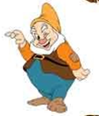
Past Simple
употребляется , когда речь идёт о действиях, которые происходили в прошлом постоянно, регулярно либо когда говорится об однократном действии в прошлом
Показатели :
yesterday,
last Monday/ month/ week/year
two days /weeks /months/years ago
In 1945 (какой-то год в прошлом)
when

Slide 3

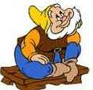
Образование Past Simple
Правильные и неправильные глаголы
Regular verbs Правильные глаголы
к основе слова добавляем ed
work-worked
Irregular verbs
Неправильные глаголы
Смотрим II столбик таблицы неправильных глаголов
go-went
write-wrote

Slide 4
Правила добавления окончания ed:
+ d: live
•После согласной + e немое
lived
•После согласной + y
i+ ed:
study
studied
•После гласной + y
+ ed:
play
played
•Если слово заканчивается на 1 согласную, а перед ней стоит 1 краткая ударная гласная
stop
stopped

Slide 5
Произношение
Окончание – ed произносится как :
[d]- после звонких согласных и гласных звуков – lived;
[t]- после глухих согласных звуков (кроме t, d)-asked; ended
[Id]-после [t] и [d]- wanted.

Slide 6
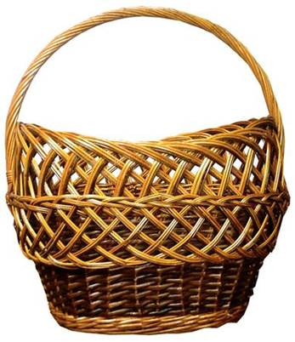
Собери глаголы в нужную корзину
needed
finished
collected
learned
watched
cried
painted
talked
played
skated
smiled
[d]
[t]
[id]

Slide 7
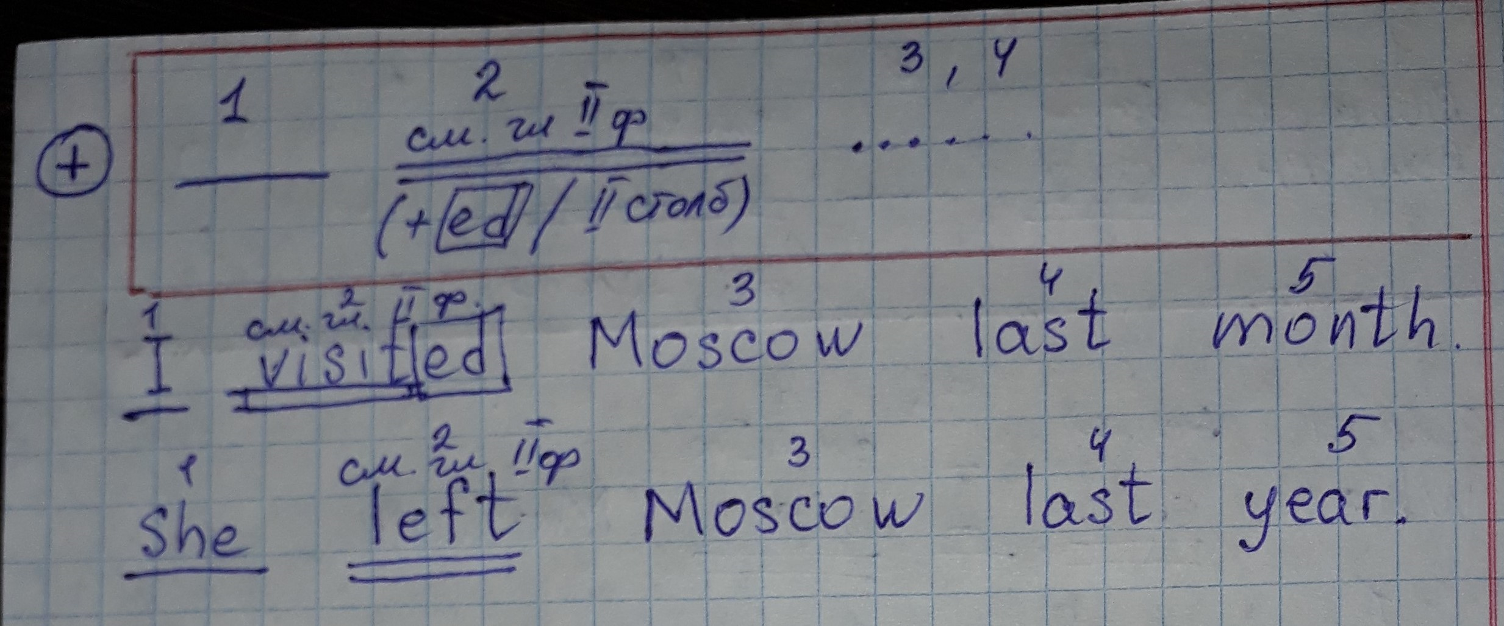
Образование предложений
Утверждение

Slide 8
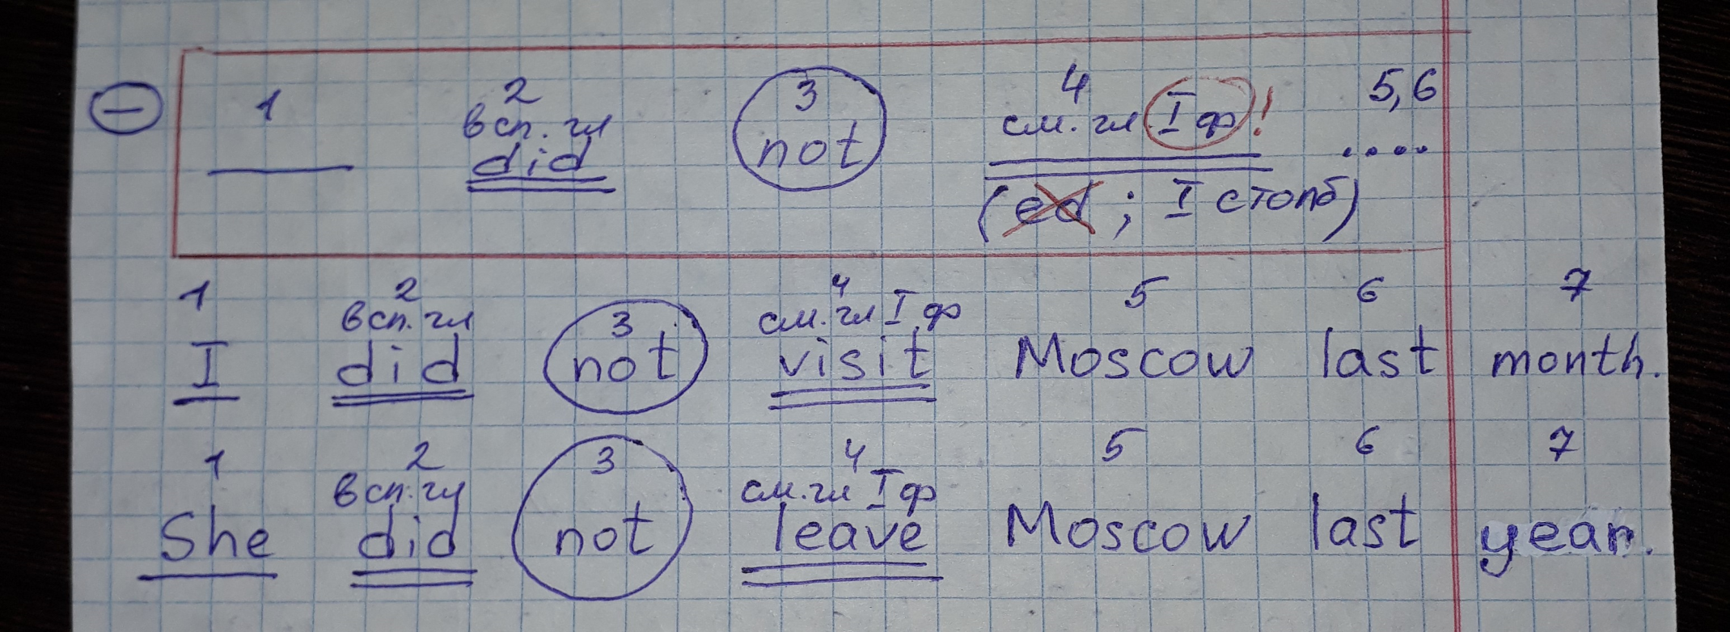
Образование предложений
Отрицание

Slide 9
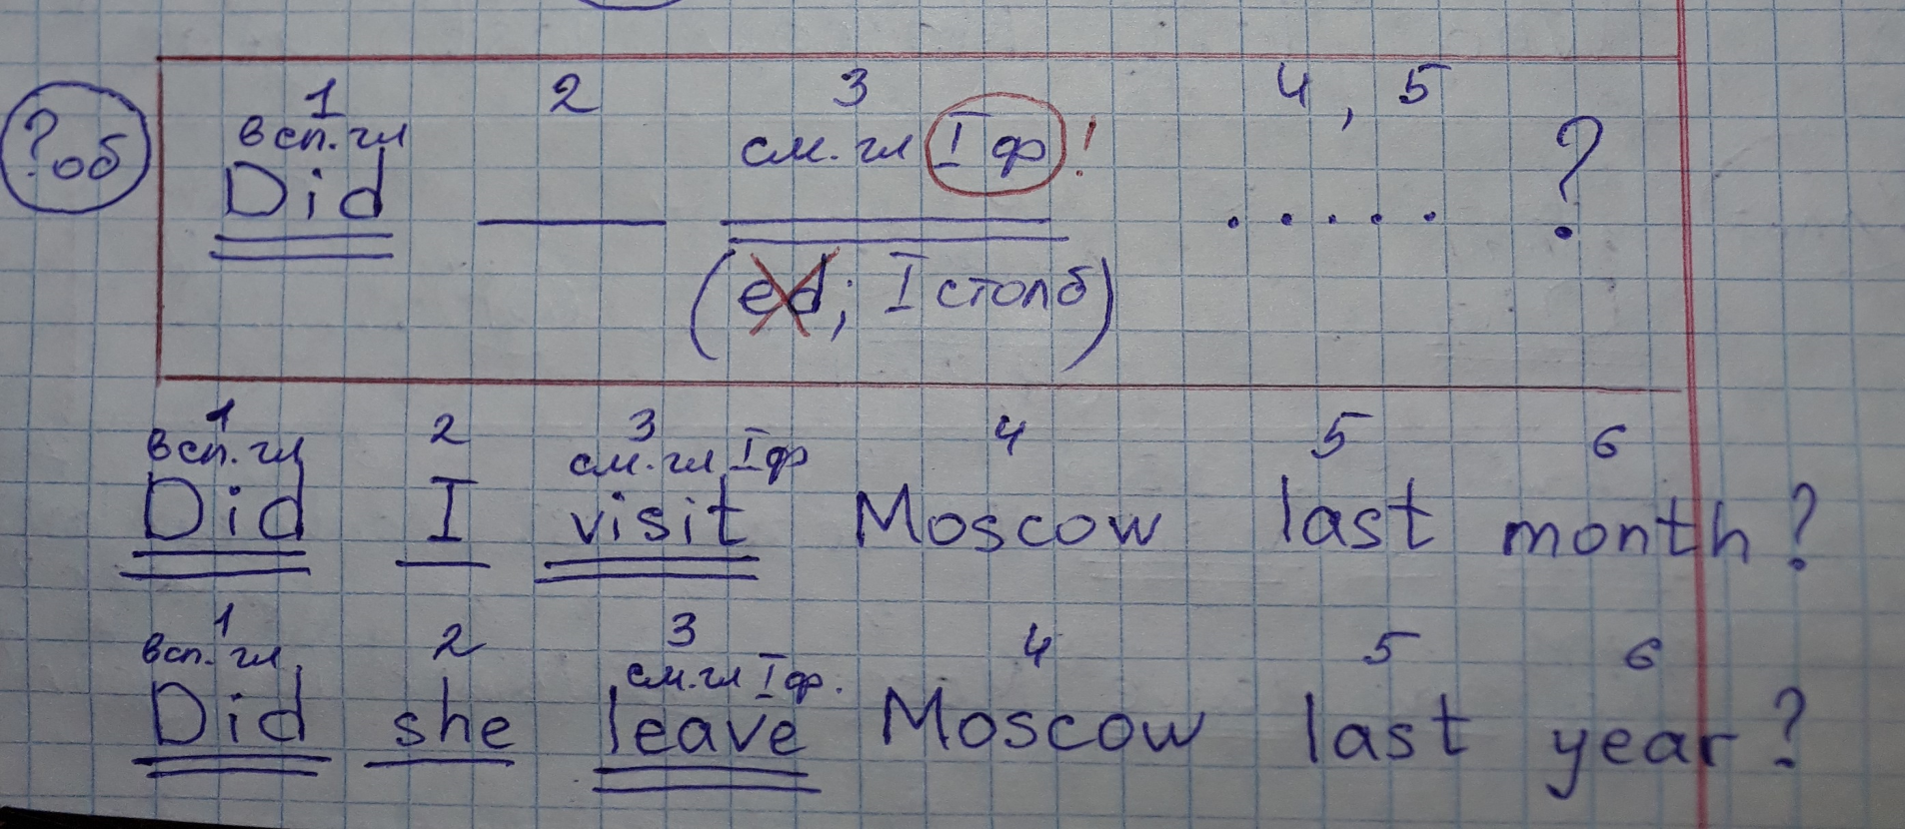
Образование предложений
Общий вопрос

Slide 10
Краткие ответы на общие вопросы
Yes, местоимение + did.
No, местоимение + didn`t.

Slide 11
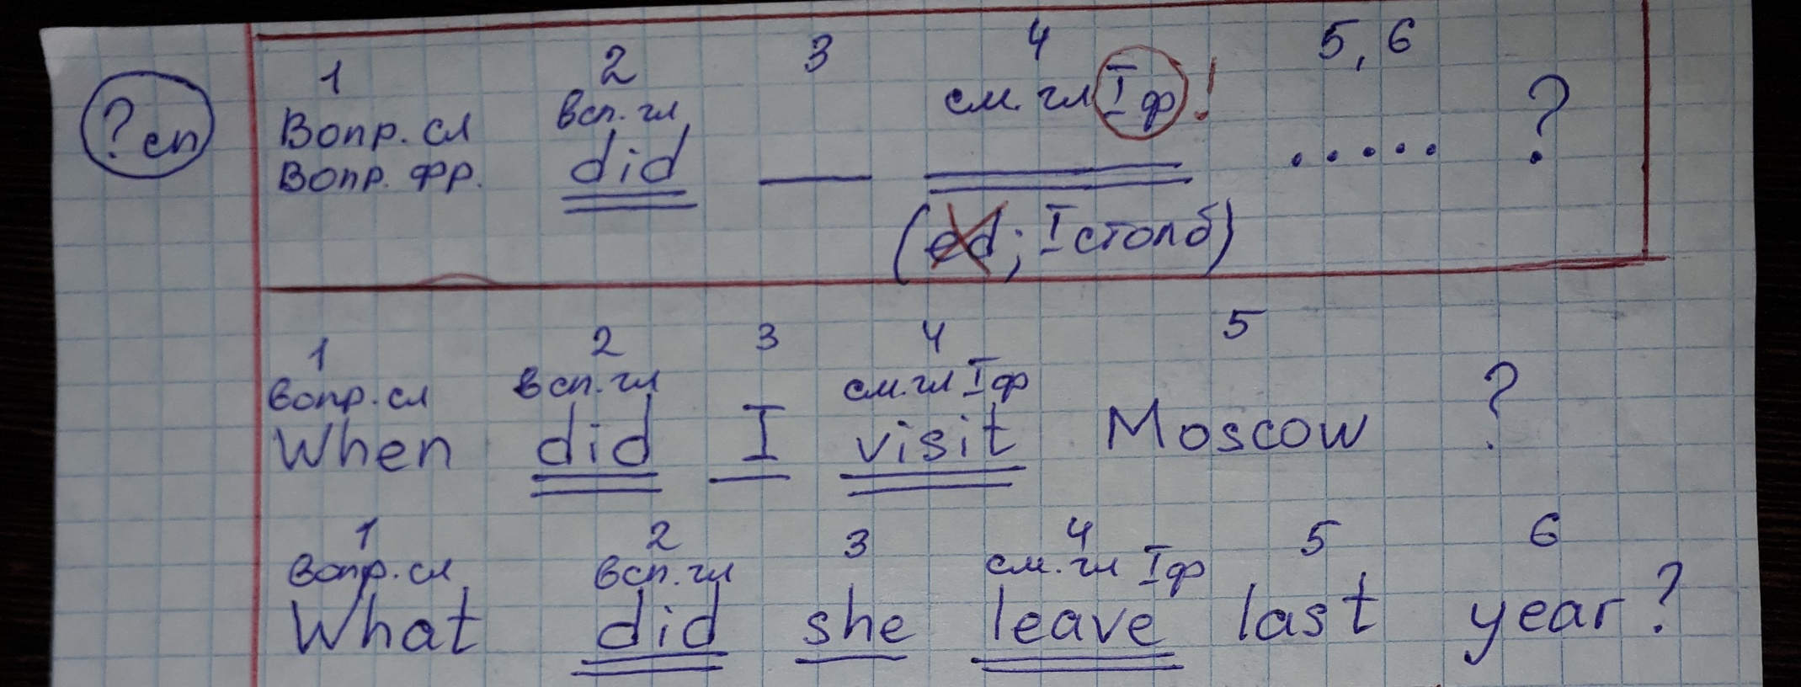
Образование предложений
Специальный вопрос

Slide 12
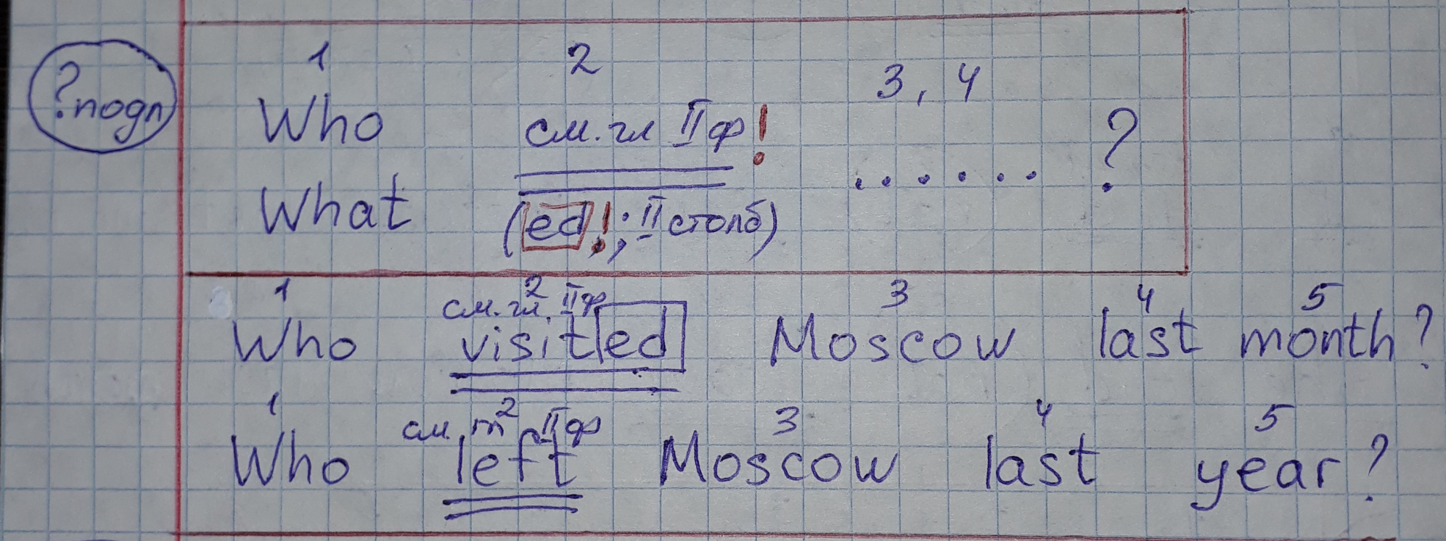
Образование предложений
Вопрос к подлежащему

Slide 13
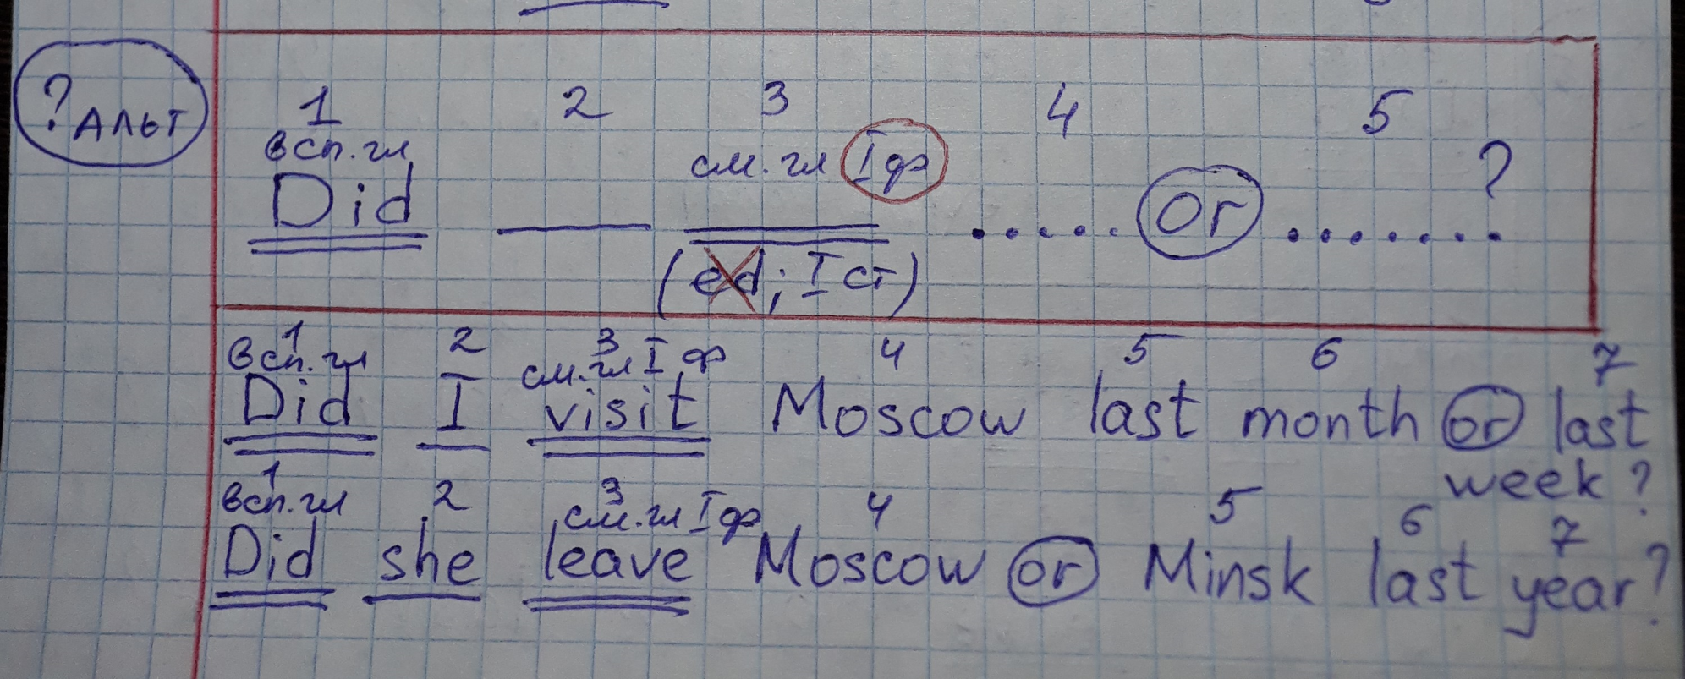
Образование предложений
Альтернативный вопрос

Slide 14
Сделай следующие предложения отрицательными :
Образец: I watched TV last night.
You didn’t watch TV last night.
I washed my hands and face ten minutes ago.
You … … your hands and face ten minutes ago.
I played chess with a champion in 2018.
You … … chess with a champion in 2018.
I helped my friends to do their homework yesterday.
You … … your friends to do their homework yesterday.
I visited Moscow when I was a child.
You … … Moscow when I was a child.

Slide 15
Сделайте предложения вопросительными
Образец I watched TV at night.
Did you watch TV at night?
I washed my hands and face ten times.
… you … your hands and face ten times?
I played chess with a champion.
… you … chess with a champion?
I helped my friends to do their homework.
… you … your friends to do their homework?
I cleaned my teeth three times.
…. you … your teeth three times?

Slide 16
Well done!!!
Домашнее задание:
1)Учить слова модуля 9
2)Списать конспект по Past Simple в тетрадь,
выслать фото конспекта до 21 часа понедельника 20 апреля в ВК или Pruffme.com

